Slide 1
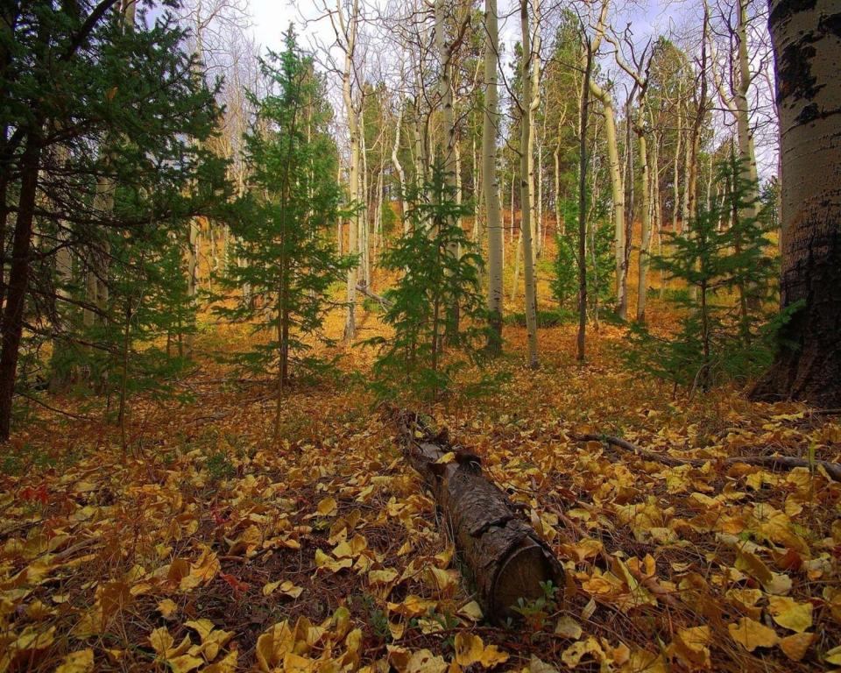

Slide 2
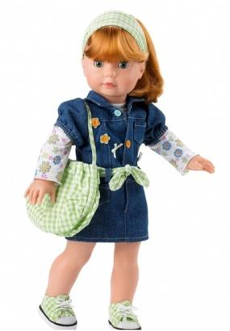
Юля постирала Ксюше
Юбку синюю из плюша.
Южный ветер кукле Ксюше
Юбку синюю подсушит.

Slide 3
Юля постирала Ксюше
Юбку синюю из плюша.
Южный ветер кукле Ксюше
Юбку синюю подсушит.

Slide 4
Тема урока
СТРОЧНАЯ БУКВА «Ю»

Slide 5
Цели урока
Познакомиться с элементами строчной буквы «Ю».
Научиться писать букву.

Slide 6
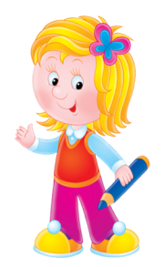
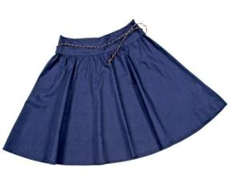
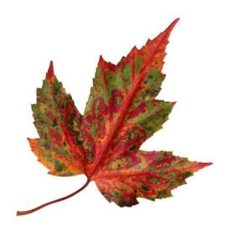
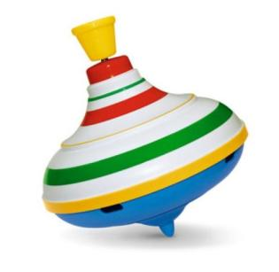
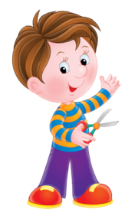
юбка
юля
юнга
юра
юмор
юла

Slide 7
юбка
юля
Юля
юнга
юра
юмор
Юра
юла

Slide 8
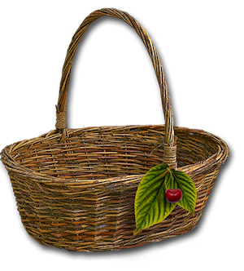
ю
Гласный звук
[й] [у]
В начале слова
После другого гласного звука

Slide 9
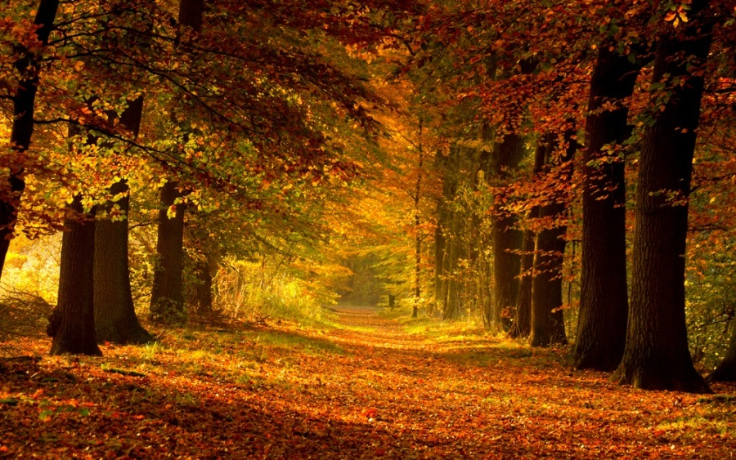
ю
Ю

Slide 10
ю
Короткая наклонная прямая
Короткая горизонтальная прямая
Малый овал

Slide 11
Как должна лежать тетрадка на парте?
Как правильно держать ручку?
Как нужно правильно сидеть за партой?

Slide 12
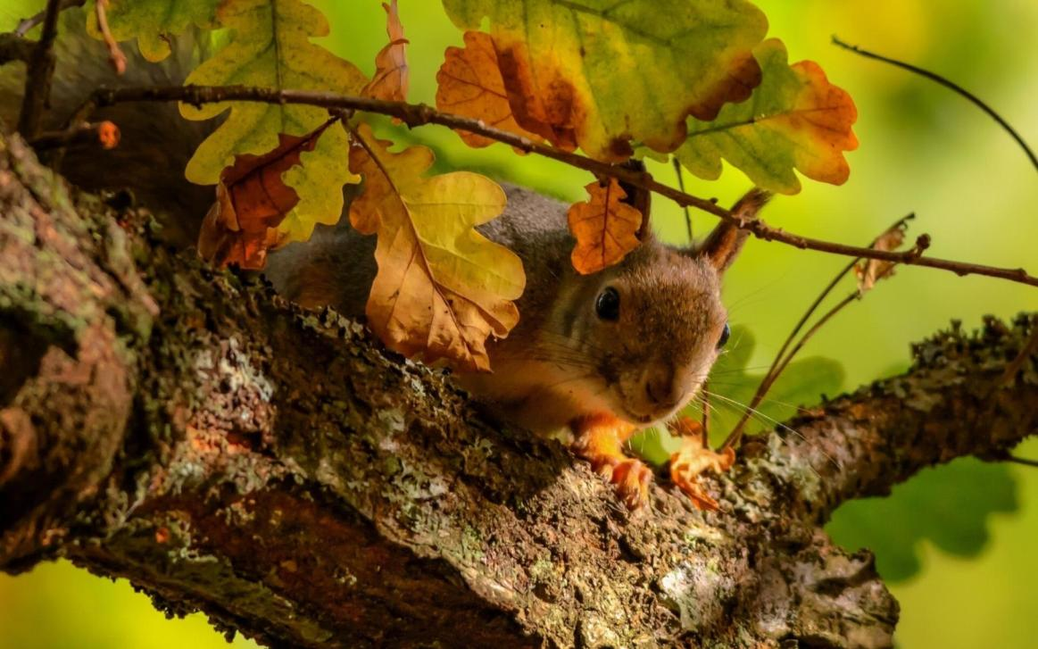
Сидит белка на тележке,
Продает она орешки:
Лисичке-сестричке, Воробью, синичке,
Мишке толстопятому,
Заиньке усатому.

Slide 18
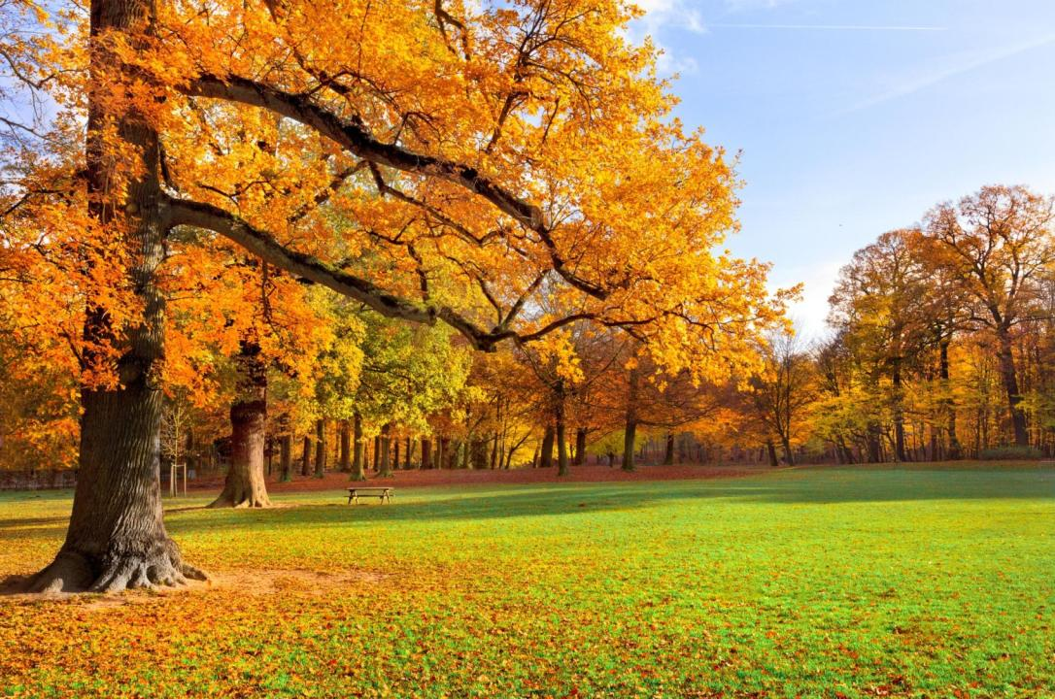

Slide 19
План работы со словом
Сколько букв ?
Сколько звуков?
Сколько слогов?
Какой слог ударный?
Какие соединения букв использованы?

Slide 20
юла
3 буквы
4 звука
2 слога
2 слог
Нижнее

Slide 21
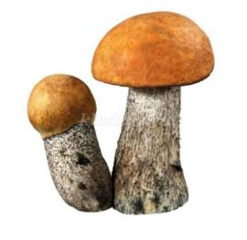
ю
мою
рулил
юлил
юла

Slide 23
ю
Короткая наклонная прямая
Короткая горизонтальная прямая
Малый овал
мою
Гласный звук
юла
[й] [у]
В начале слова
После другого гласного звука
рулил
юлил

